Slide 1



TOÁN
2
Notes:
Tác giả bộ ppt Toán + TV2: Phan Thị Linh – Đà Nẵng
Sđt lh: 0916.604.268
+ Zalo: 0916.604.268
+ Facebook cá nhân: https://www.facebook.com/nhilinh.phan/
+ Nhóm chia sẻ tài liệu: https://www.facebook.com/groups/443096903751589
Hãy liên hệ chính chủ sản phẩm để được hỗ trợ và đồng hành trong suốt năm học nhé!

Slide 2



10 : 2 = 5
16 : 2 = 2
10 : 2 = ?
16 : 2 = ?
Notes:
Click vào tranh thú cưng để ra đề
Click vào mũi tên để ra đáp án

Slide 3
BÀI 42
SỐ BỊ CHIA, SỐ CHIA, THƯƠNG
CHỦ ĐỀ 8:
PHÉP NHÂN, PHÉP CHIA
Notes:
Tác giả bộ ppt Toán + TV2: Phan Thị Linh – Đà Nẵng
Sđt lh: 0916.604.268
+ Zalo: 0916.604.268
+ Facebook cá nhân: https://www.facebook.com/nhilinh.phan/
+ Nhóm chia sẻ tài liệu: https://www.facebook.com/groups/443096903751589
Hãy liên hệ chính chủ sản phẩm để được hỗ trợ và đồng hành trong suốt năm học nhé!

Slide 4

S/19
Notes:
Tác giả bộ ppt Toán + TV2: Phan Thị Linh – Đà Nẵng
Sđt lh: 0916.604.268
+ Zalo: 0916.604.268
+ Facebook cá nhân: https://www.facebook.com/nhilinh.phan/
+ Nhóm chia sẻ tài liệu: https://www.facebook.com/groups/443096903751589
Hãy liên hệ chính chủ sản phẩm để được hỗ trợ và đồng hành trong suốt năm học nhé!

Slide 5
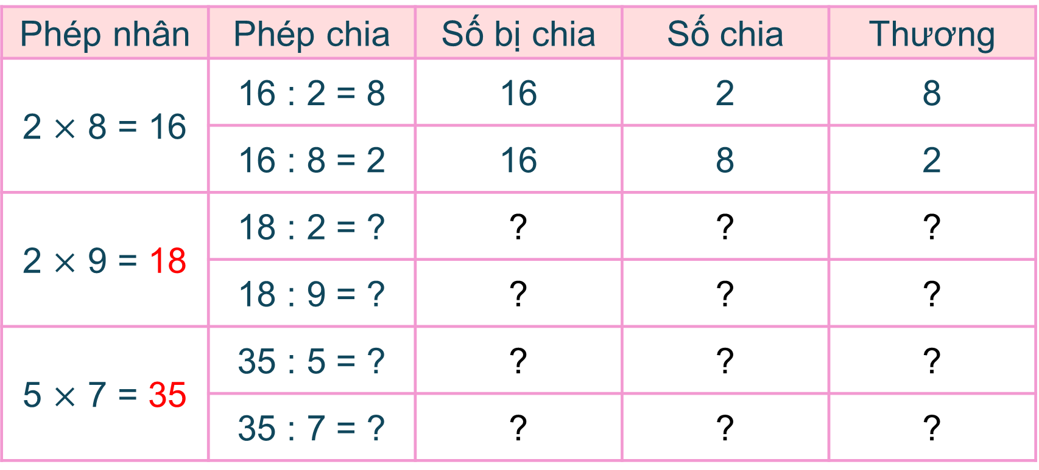
1
Số?
Phép nhân | Phép chia | Số bị chia | Số chia | Thương
2 $×$ 8 = 16 | 16 : 2 = 8 | 16 | 2 | 8
 | 16 : 8 = 2 | 16 | 8 | 2
2 $×$ 9 = 18 | 18 : 2 = ? | ? | ? | ?
 | 18 : 9 = ? | ? | ? | ?
5 $×$ 7 = 35 | 35 : 5 = ? | ? | ? | ?
 | 35 : 7 = ? | ? | ? | ?
9
18
2
9
?
2
18
9
2
7
35
5
7
?
5
35
7
5
Notes:
Tác giả bộ ppt Toán + TV2: Phan Thị Linh – Đà Nẵng
Sđt lh: 0916.604.268
+ Zalo: 0916.604.268
+ Facebook cá nhân: https://www.facebook.com/nhilinh.phan/
+ Nhóm chia sẻ tài liệu: https://www.facebook.com/groups/443096903751589
Hãy liên hệ chính chủ sản phẩm để được hỗ trợ và đồng hành trong suốt năm học nhé!

Slide 6
2
Tìm thương trong phép chia, biết:
a) Số bị chia là 10, số chia là 2.
Ta có:
10 : 2 = 5
Vậy thương trong phép chia là 5.
Notes:
Tác giả bộ ppt Toán + TV2: Phan Thị Linh – Đà Nẵng
Sđt lh: 0916.604.268
+ Zalo: 0916.604.268
+ Facebook cá nhân: https://www.facebook.com/nhilinh.phan/
+ Nhóm chia sẻ tài liệu: https://www.facebook.com/groups/443096903751589
Hãy liên hệ chính chủ sản phẩm để được hỗ trợ và đồng hành trong suốt năm học nhé!

Slide 7
2
Tìm thương trong phép chia, biết:
b) Số bị chia là 8, số chia là 2.
Ta có:
8 : 2 = 4
Vậy thương trong phép chia là 4.
Notes:
Tác giả bộ ppt Toán + TV2: Phan Thị Linh – Đà Nẵng
Sđt lh: 0916.604.268
+ Zalo: 0916.604.268
+ Facebook cá nhân: https://www.facebook.com/nhilinh.phan/
+ Nhóm chia sẻ tài liệu: https://www.facebook.com/groups/443096903751589
Hãy liên hệ chính chủ sản phẩm để được hỗ trợ và đồng hành trong suốt năm học nhé!

Slide 8
2
Tìm thương trong phép chia, biết:
c) Số bị chia là 10, số chia là 5.
Ta có:
10 : 5 = 2
Vậy thương trong phép chia là 2.
Notes:
Tác giả bộ ppt Toán + TV2: Phan Thị Linh – Đà Nẵng
Sđt lh: 0916.604.268
+ Zalo: 0916.604.268
+ Facebook cá nhân: https://www.facebook.com/nhilinh.phan/
+ Nhóm chia sẻ tài liệu: https://www.facebook.com/groups/443096903751589
Hãy liên hệ chính chủ sản phẩm để được hỗ trợ và đồng hành trong suốt năm học nhé!

Slide 9
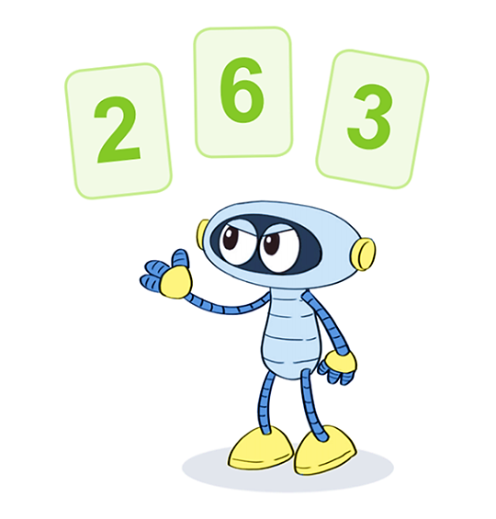
3
Số?
a) Từ ba thẻ số bên, em lập được hai phép chia sau:
6
2
3
(A) : =
?
?
?
6
3
2
(B) : =
?
?
?
Notes:
Tác giả bộ ppt Toán + TV2: Phan Thị Linh – Đà Nẵng
Sđt lh: 0916.604.268
+ Zalo: 0916.604.268
+ Facebook cá nhân: https://www.facebook.com/nhilinh.phan/
+ Nhóm chia sẻ tài liệu: https://www.facebook.com/groups/443096903751589
Hãy liên hệ chính chủ sản phẩm để được hỗ trợ và đồng hành trong suốt năm học nhé!

Slide 10
3
Số?
a) Từ ba thẻ số bên, em lập được hai phép chia sau:
6
2
3
(A) : =
?
?
?
6
3
2
(B) : =
?
?
?
b)
Phép chia | (A) | (B)
Số bị chia | ? | ?
Số chia | ? | ?
Thương | ? | ?
6
6
2
3
3
2
Notes:
Tác giả bộ ppt Toán + TV2: Phan Thị Linh – Đà Nẵng
Sđt lh: 0916.604.268
+ Zalo: 0916.604.268
+ Facebook cá nhân: https://www.facebook.com/nhilinh.phan/
+ Nhóm chia sẻ tài liệu: https://www.facebook.com/groups/443096903751589
Hãy liên hệ chính chủ sản phẩm để được hỗ trợ và đồng hành trong suốt năm học nhé!

Slide 11
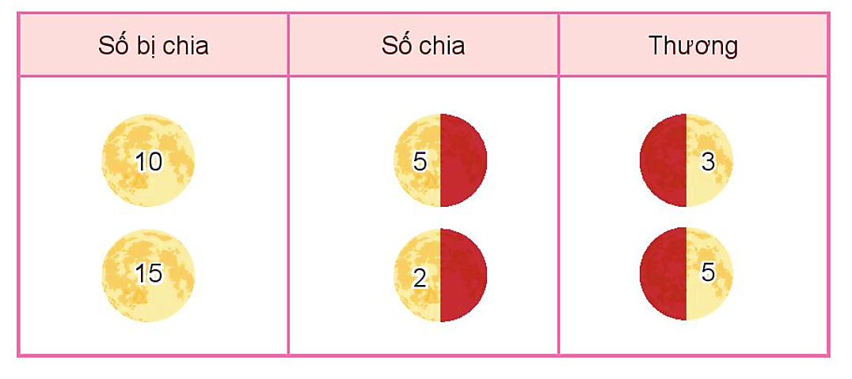
4
Từ các số bị chia, số chia và thương dưới đây, em hãy lập các phép chia thích hợp.
10 : 2 = 5
15 : 5 = 3
Notes:
Tác giả bộ ppt Toán + TV2: Phan Thị Linh – Đà Nẵng
Sđt lh: 0916.604.268
+ Zalo: 0916.604.268
+ Facebook cá nhân: https://www.facebook.com/nhilinh.phan/
+ Nhóm chia sẻ tài liệu: https://www.facebook.com/groups/443096903751589
Hãy liên hệ chính chủ sản phẩm để được hỗ trợ và đồng hành trong suốt năm học nhé!

Slide 12



CỦNG CỐ
Quan sát hình ảnh và viết 2 phép chia phù hợp.
6 : 2 = 3
6 : 3 = 2
Notes:
GV: Ai là người nói đúng

Slide 13
DẶN DÒ
Hoàn thành bài
Xem lại bài đã học
Chuẩn bị bài mới
Notes:
Tác giả bộ ppt Toán + TV2: Phan Thị Linh – Đà Nẵng
Sđt lh: 0916.604.268
+ Zalo: 0916.604.268
+ Facebook cá nhân: https://www.facebook.com/nhilinh.phan/
+ Nhóm chia sẻ tài liệu: https://www.facebook.com/groups/443096903751589
Hãy liên hệ chính chủ sản phẩm để được hỗ trợ và đồng hành trong suốt năm học nhé!

Slide 14

Người soạn : Phan Thị Linh
Năm sinh : 1990
SĐT : 0916.604.268
Mail : linhpt33@fe.edu.vn
Thân chào Quý Thầy Cô!
Người soạn rất mong nhận được phản hồi và góp ý từ Quý Thầy Cô để bộ giáo án ppt được hoàn thiện hơn.
Mọi thông tin phản hồi mong được QTC gửi về:
+ Zalo: 0916.604.268
+ Facebook cá nhân: https://www.facebook.com/nhilinh.phan/
+ Nhóm chia sẻ tài liệu: https://www.facebook.com/groups/443096903751589
* Thầy cô có thể liên hệ khi cần được hỗ trợ soạn giáo án điện tử.

